Slide 1
স্বাগতম

Slide 2
পরিচিতি
শিক্ষক পরিচিতি
পাঠ পরিচিতি
মোঃরফিকুল ইসলাম
সিনিয়র শিক্ষক
শালীহর হাজী আমির উদ্দিন উচ্চ বিদ্যালয়
গৌরীপুর,ময়মনসিংহ।
মোবাইল নং-০১৭১২৪১২১৬২
ই-মেইলঃ-rafiqi2162@gmail.com
শ্রেনীঃ-৮ম
বিষয়ঃ-বিজ্ঞান
অধ্যায়ঃ-৪র্থ
তারিখঃ-০২/০৬/২০২১

Slide 3
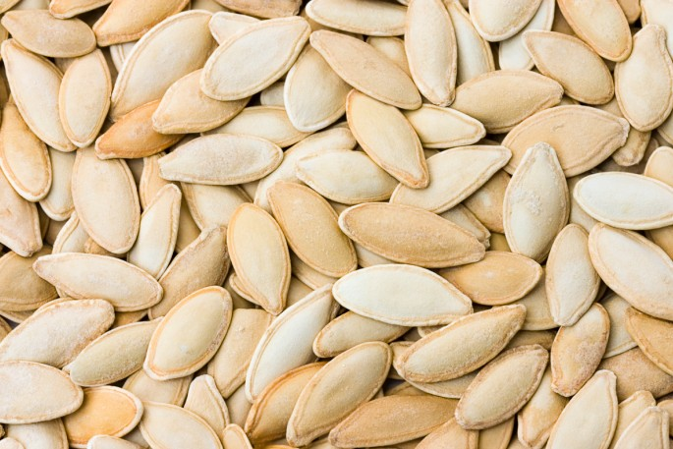
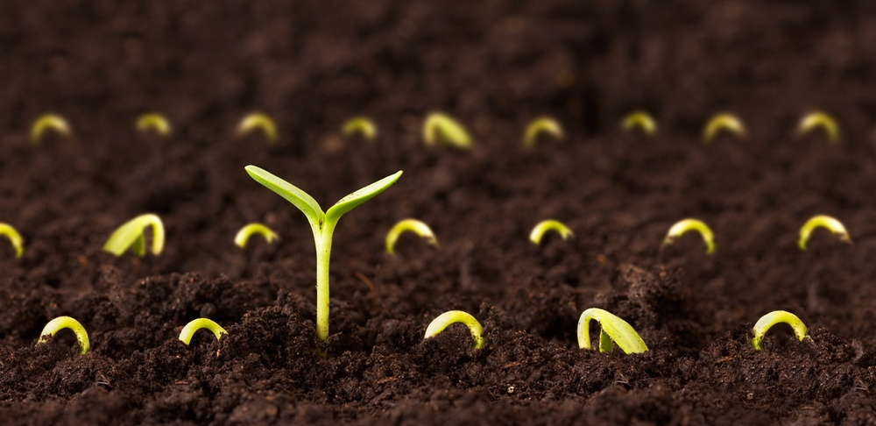
নীচের ছবি গুলো লক্ষ্য কর

Slide 4
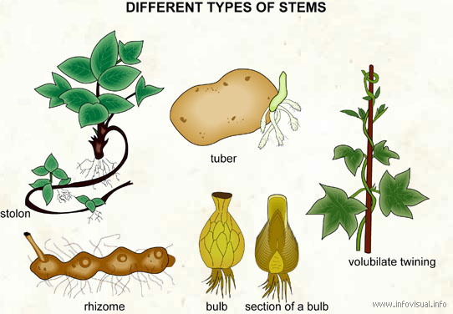
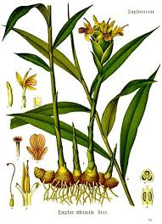
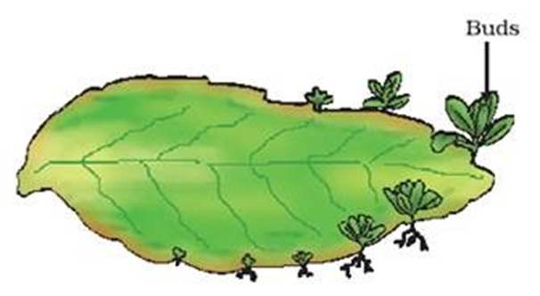
নীচের ছবি গুলো মনোযোগ দিয়ে লক্ষ্য কর

Slide 5
আমাদের আজকের পাঠ-
উদ্ভিদের বংশ বৃদ্ধি
প্রজনন বা জনন

Slide 6
শিখন ফল
এই পাঠ শেষে শিক্ষার্থীরা-
প্রজনন কাকে বলে তা বলতে পারবে।
প্রজনন এর প্রকারভেদ ব্যাখ্যা করতে পারবে।
উদ্ভিদের ভিবিন্ন প্রকার অযৌন জনন চিহ্নিত করে বর্ণনা করতে পারবে।
কৃত্রিম অঙ্গজ জনন কাকে বলে? এর গুরুত্ব বিশ্লেষণ করতে পারবে।

Slide 7
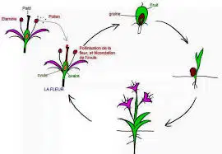
প্রজননঃ-
যে জটিল প্রক্রিয়ায় জীব তার প্রতি রূপ বংশধর সৃষ্টি করে তাকে প্রজনন বলে।

Slide 8
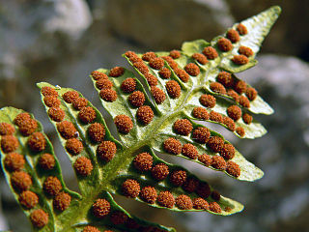
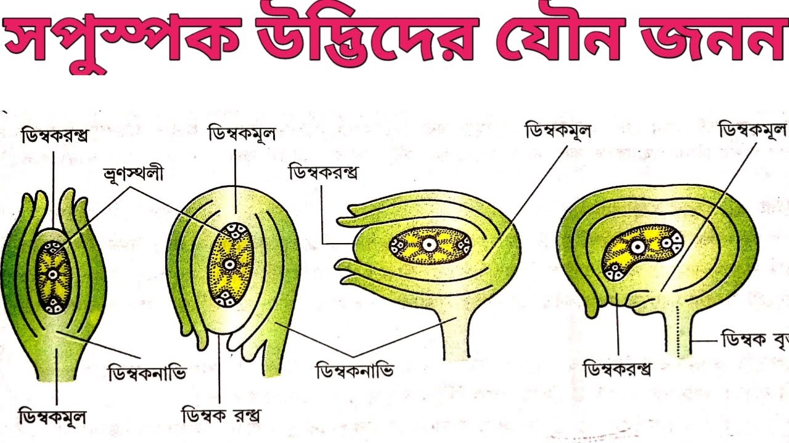
অনুবীজ থলী
প্রজনন বা জনন ২ প্রকারঃ-
১।অযৌন প্রজননঃ
২।যৌন প্রজননঃ

Slide 9
একক কাজ
সময়ঃ-৫মিনিট
প্রজননের সংজ্ঞা দাও এর প্রকার ভেদ লিখ?

Slide 10
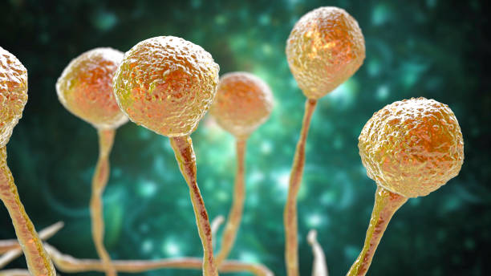
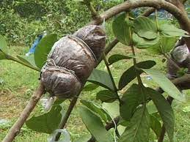
অযৌন প্রজনন ন
অযৌন প্রজনন দুই প্রকারঃ-
ক) স্পোর উৎপাদন
খ) অঙ্গজ প্রজনন

Slide 11
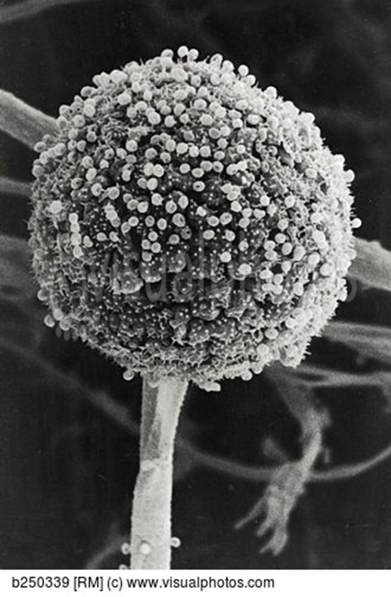
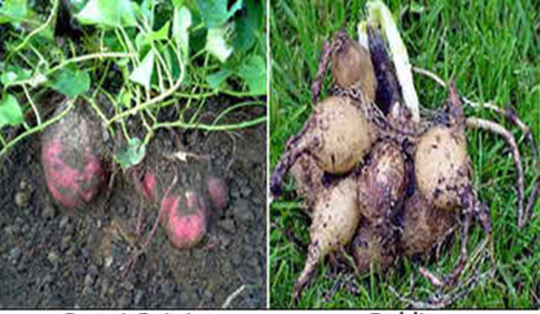
প্রাকৃতিক অঙ্গজ জননঃ
দেহের খন্ডায়ন
-
মূলের মাধ্যমে

Slide 12
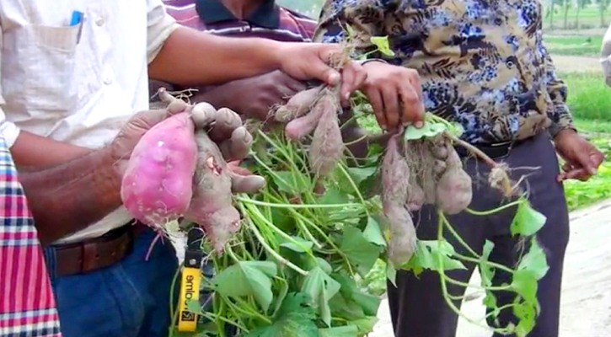
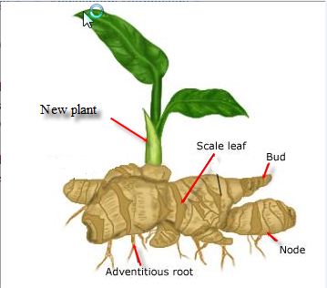
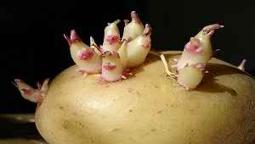
রূপান্তরিত কান্ডের মাধ্যমেঃ-
টিউবার
রাইজোম

Slide 13
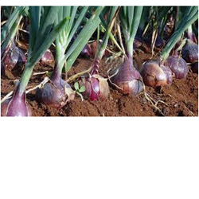
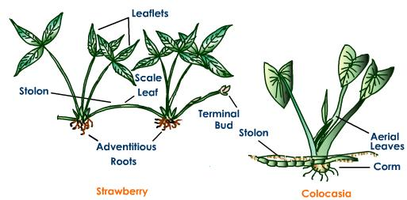
কন্দ(বাল্ব)
স্টোলন

Slide 14
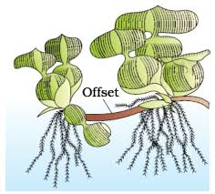
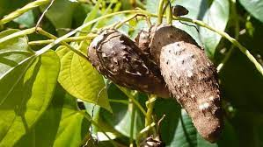
অফসেটঃ
বুলবিলঃ

Slide 15
পাতার মাধ্যমে

Slide 16
জোরায় কাজ
সময়ঃ-৫মিনিট
উদ্ভিদের বংশবিস্তারে অযৌন প্রজননের গুরুত্ব ব্যাখ্যা কর?

Slide 17
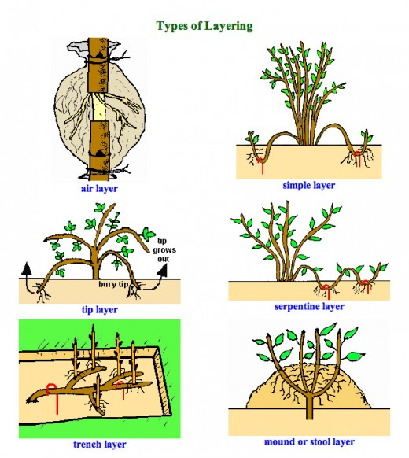
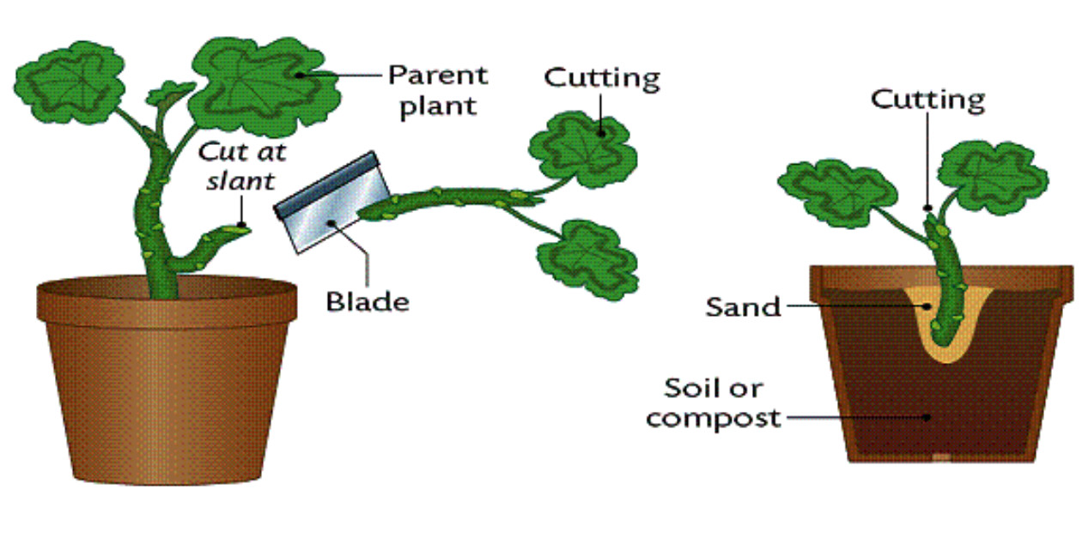
কৃত্রিম অঙ্গজ জনন
কলম
শাখা কলম

Slide 18
দলগত কাজ
সময়ঃ-১০মিনিট
উপরের চিত্রটি কোন ধরনের বংশ বিস্তার পদ্ধতি?এটি কি ভাবে করতে হয় ব্যাখ্যা কর।

Slide 19
মূল্যায়ন
১।প্রজনন বলতে কি বুঝ?
২। প্রজনন কত প্রকার ও কি কি?
৩।অযৌন প্রজনন কত প্রকার ও কি? কি?
৪।নীচের কোন উদ্ভিদটি স্পোর উৎপাদন ও অঙ্গজ জননের মাধ্যমে বংশ বিস্তার করে?
ক)মিষ্টি আলু খ)পেনিসিলিয়াম
√গ) মিউকর ঘ)স্পাইরোগায়রা

Slide 20
বাড়ীর কাজ
মাতৃউদ্ভিদের বৈশিষ্ট্য সংরক্ষণে কৃত্তিম অঙ্গজ জননের ভূমিকা বিশ্লেষন কর।

Slide 21
ধন্যবাদ

